Slide 1

2018
프로젝트 3주차 발표

Slide 2





프로그램 목록
업무 흐름도
추가 설계
진행사항

Slide 3
프로그램 목록

Slide 4
회원 관련 프로그램
구분 | 메뉴 | JAVA / JSP(HTML) | 비고
회원 | 회원가입/로그인 | main_header.jsp | Modal 처리
 | 회원정보/수정/탈퇴 | myPageForm.jsp
 | 고객 게시판/공지 사항/ FAQ | noticeList.jsp | Ajax 처리
 | 메인 뷰 (최신/인기/기업/공공/공모전) | boardAdsView.jsp | Ajax 처리
 | 메인 페이지 | main.jsp
 | 파일/동영상URL 업로드 | personalUpForm.jsp | 파일업로더

Slide 5
관리자 관련 프로그램
구분 | 메뉴 | JAVA / JSP(HTML) | 비고
관리자 | 회원 리스트 관리 | memberList.jsp | 가입한 멤버의 조회
 | 회원 정보 수정 및 삭제 | memberDetail.jsp
 | 고객 게시판/공지 사항/ FAQ | noticeList.jsp | Ajax 처리
 | 메인 뷰 리스트 (최신/인기/기업/공공/공모전) | mainAdsList.jsp | Ajax 처리
 | 광고 게시물 수정/삭제 | adsDetail.jsp
 | ADS 파일/동영상URL 업로드 | adsuploadForm.jsp | 파일 업로더

Slide 6
업무 흐름도

Slide 7
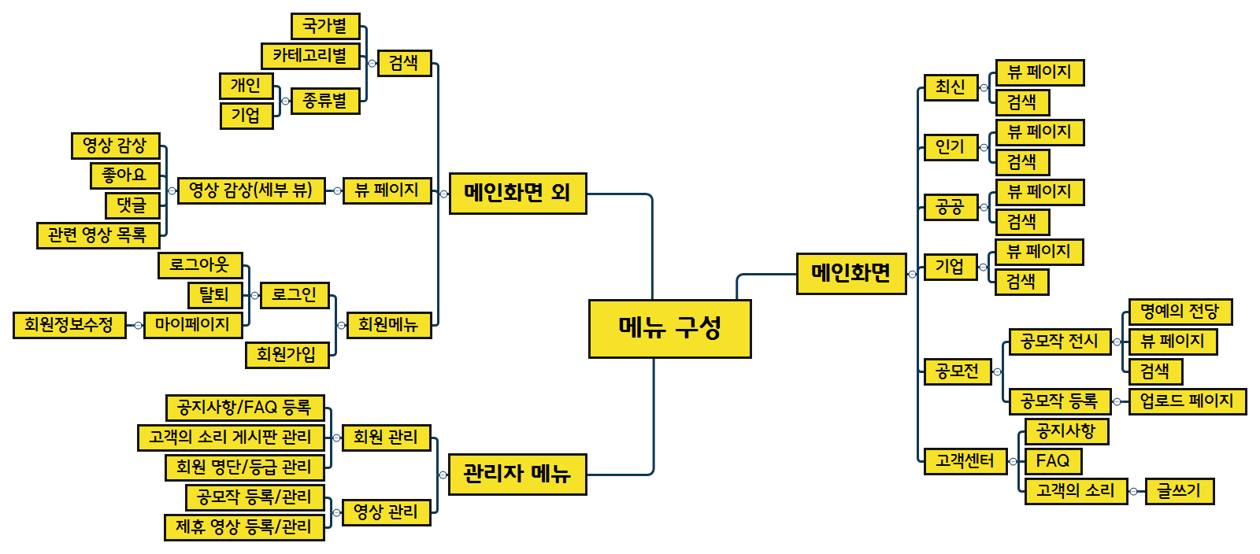
업무흐름도 - 전체메뉴

Slide 8
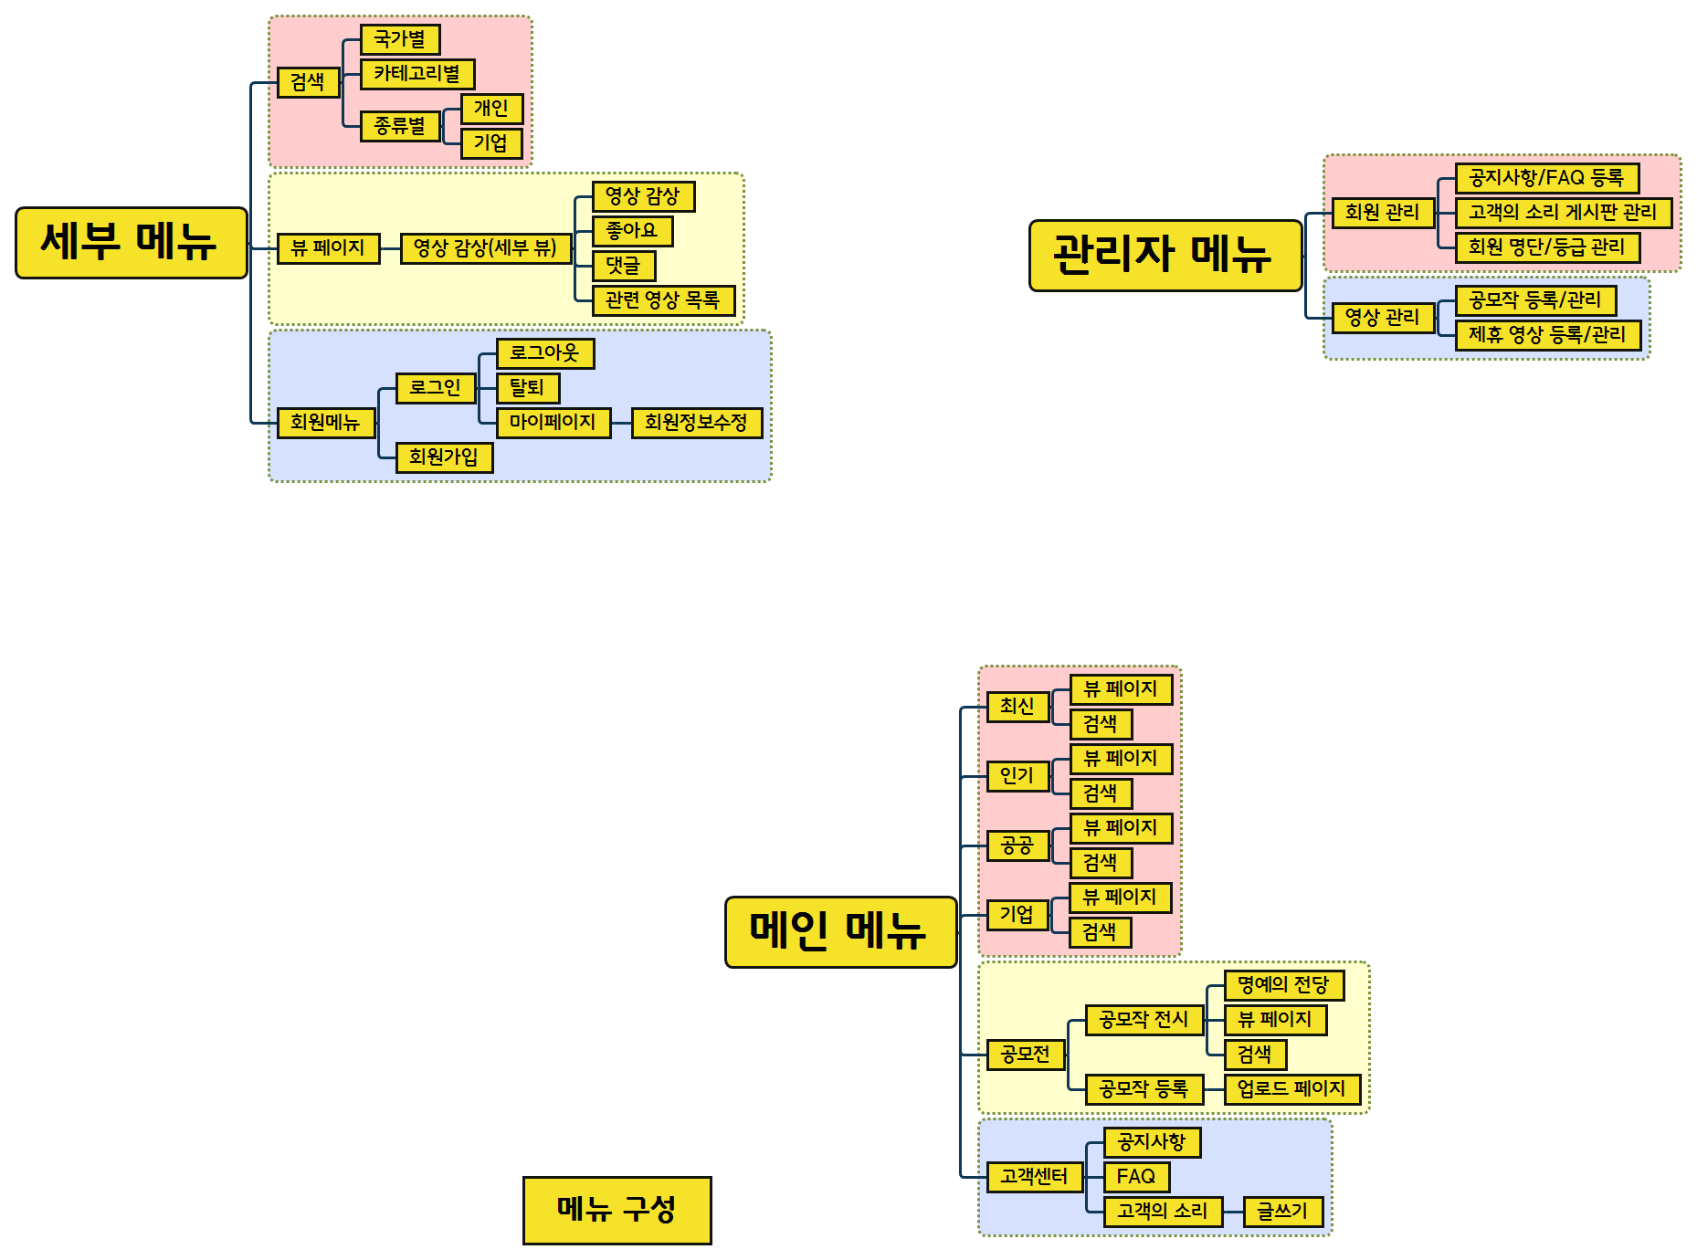
업무흐름도 – 관리자 메뉴

Slide 9
업무흐름도 – 메인 메뉴

Slide 10
업무흐름도 – 상세 메뉴

Slide 11
추가 설계

Slide 12

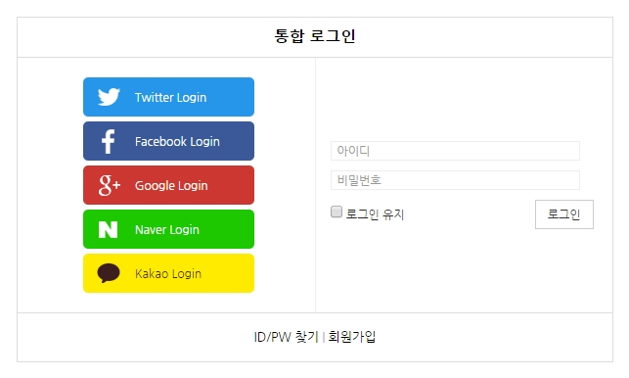
소셜 미디어 로그인
System.out.println(“{ 예시 자료 }”);

Slide 13
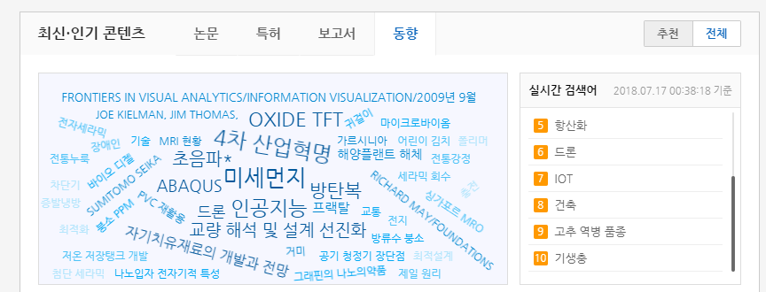
검색어 수집 / 워드 클라우드
System.out.println(“{ 예시 자료 }”);
{ 예시 }

Slide 14
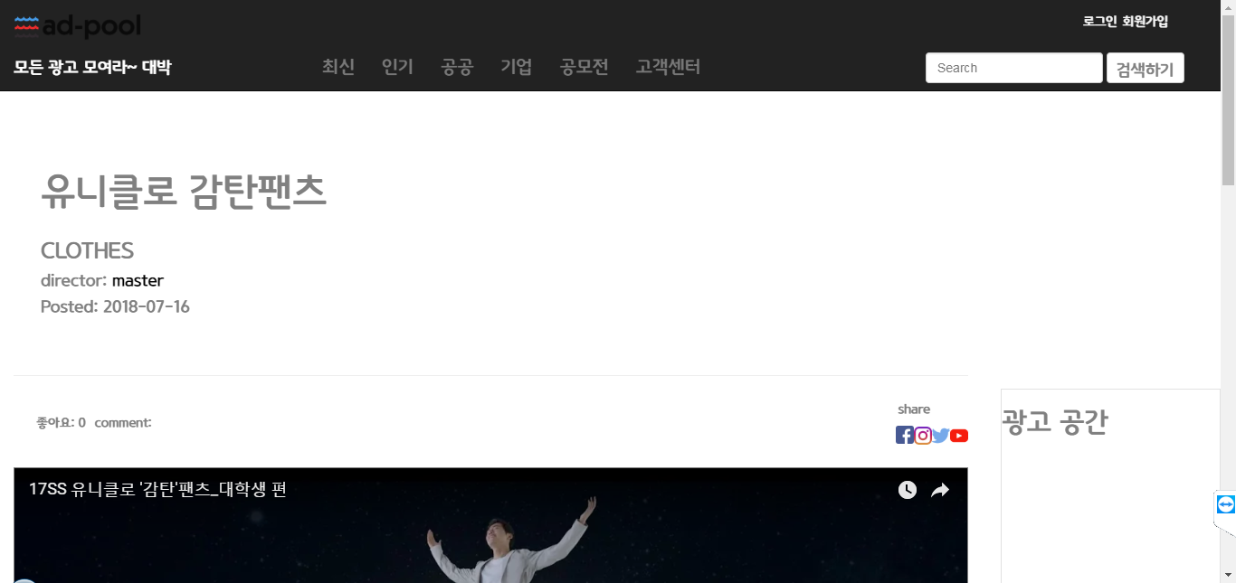
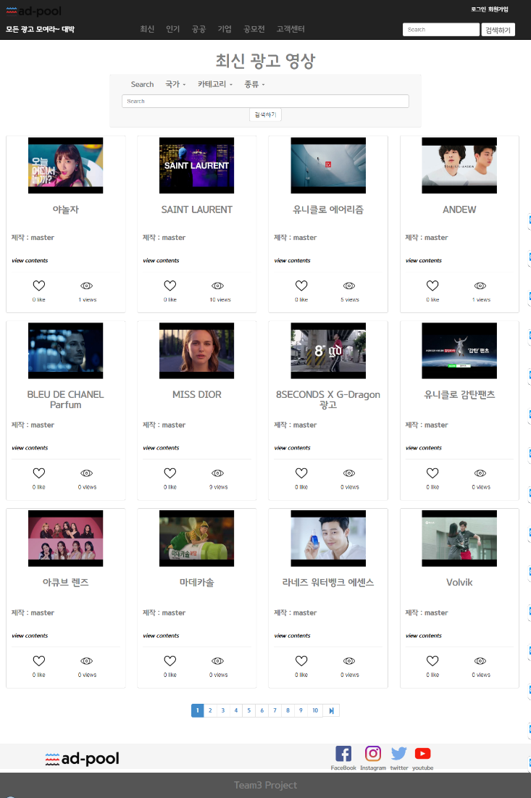
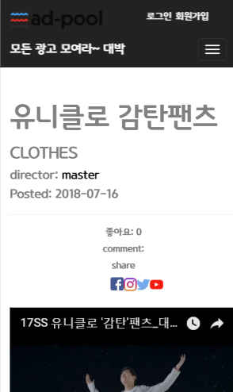
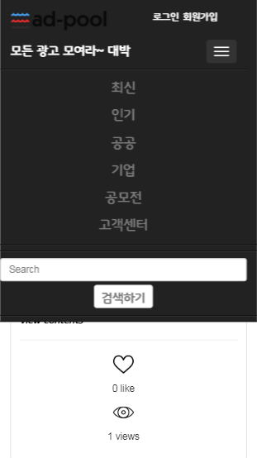
반응형 웹디자인
System.out.println(“{ 예시 자료 }”);

Slide 15
진행사항

Slide 16
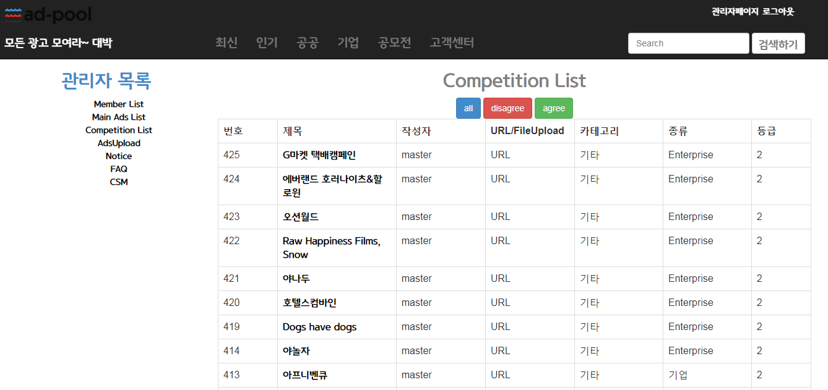
관리자 메뉴

Slide 17
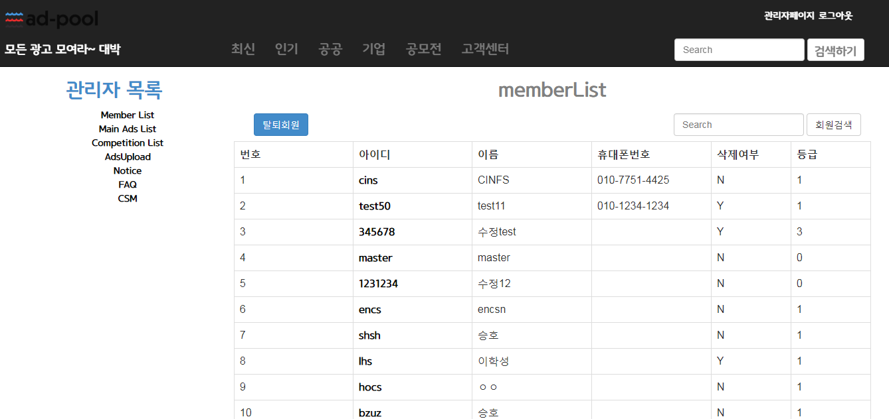
관리자 메뉴

Slide 18
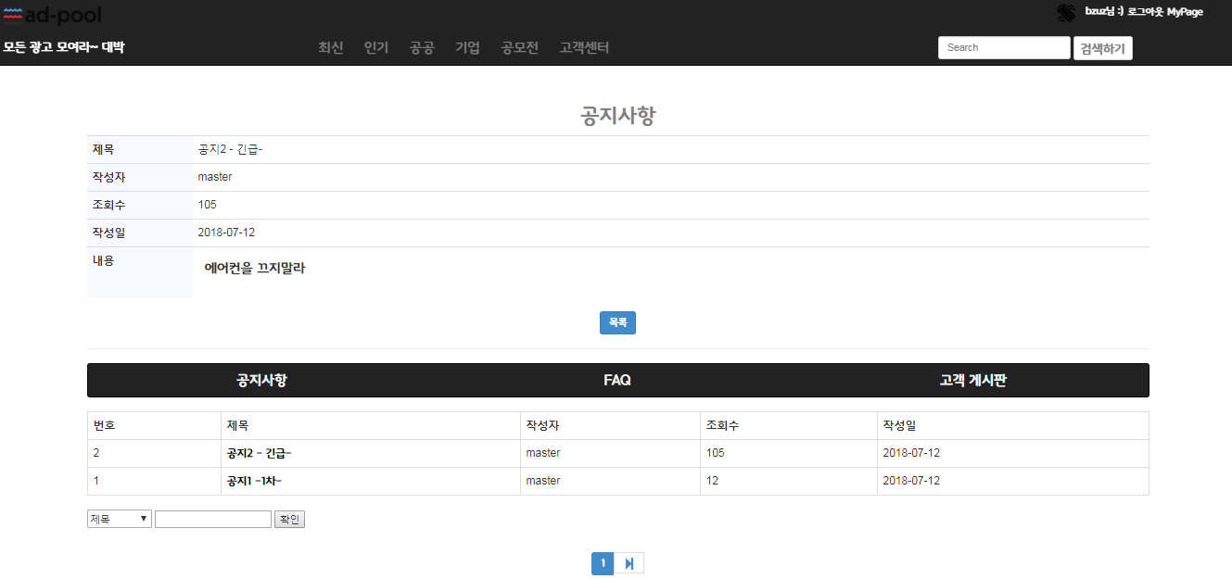
고객센터 메뉴

Slide 19
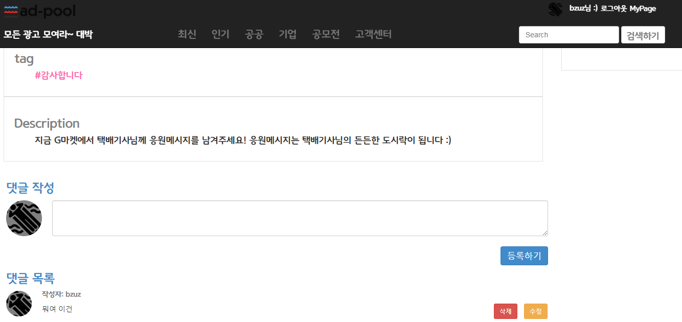
뷰 페이지 다듬기

Slide 20
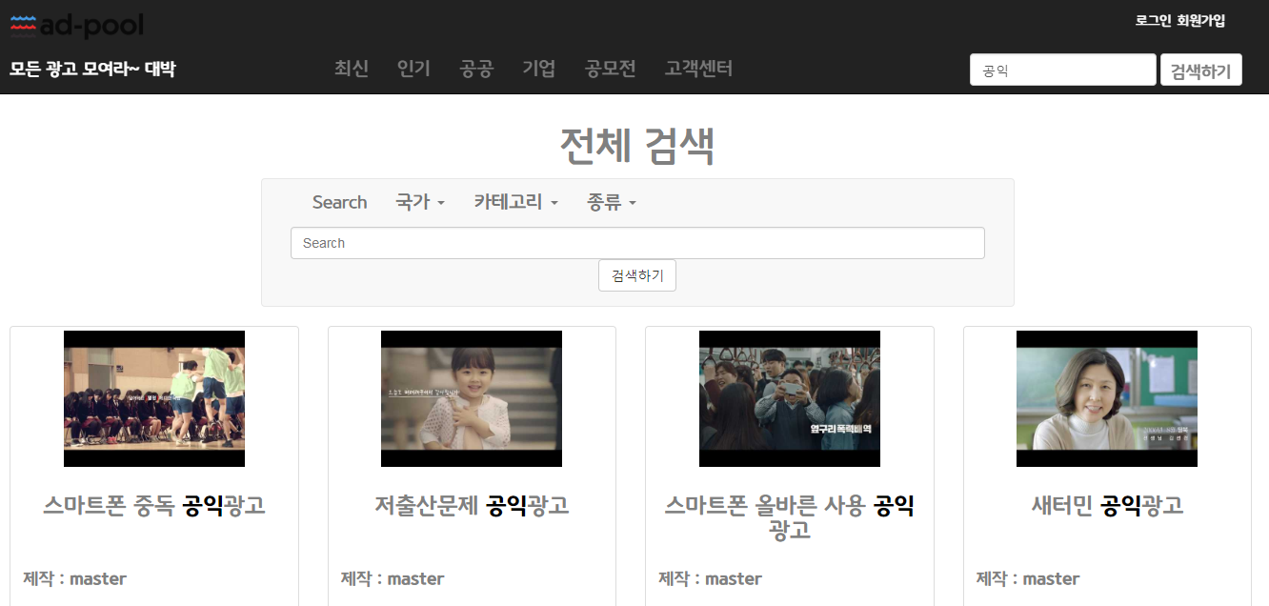
검색어 강조
{ 예시 }

Slide 21
3주차 목표 업무
관리자 메뉴
다듬기
추가 설계/보완
관리자가 손쉽게 운영
가능토록 메뉴/UI
구성
테스트 후 완료
구현하고자 하는 기능 테스트 및 완료
세부 디자인 마무리
기존 계획 사항 완료 후,
추가 설계 부분 시행

Slide 22
4주차 ;
구현된 웹사이트 시연

Slide 23
감사합니다

